Slide 2
МОДУЛ „СЦЕНИЧНИ ИЗКУСТВА“ I клас
Подмодули:
- Музика
- Хореография
- Художествено слово

Slide 3
Като за начало…
Един по-нестандартен начин за доближаване до света на децата може да е въвличането им в света на различните изкуства. Изборът на правилни художествени занимания стимулира проявите на различните таланти у детето. Те трябва да бъдат провокирани да се изразяват самостоятелно, а не да им се натрапват готови модели и образци, които децата сляпо да следват. Трябва да е ясно, че изкуството е спонтанно и не подлежи на предварително планиране. Именно това е и основната цел на АРТ-заниманията - Децата да се научат да мислят, да се изразяват свободно, да споделят своите фантазии и идеи.

Slide 4
През учебната 2018/2019 година за първи път в нашето училище стартира иновацията „Модулно обучение“ и се формира модула „Сценични изкуства“ – включващ в себе си три предмета – хореография, музика и художествено слово
Учебната програма има интегративен характер и е съобразена с интересите, възрастовите и интелектуални способности на децата в първи клас. Тя включва урочни единици, чрез които се усвояват знания за музикални, танцови и словестно-изпълнителски дейности. Програмата дава възможност за индивидуална и групова сценична дейност. Основен акцент в нея е творческото развитие на децата и усъвършенстване на индивидуалните заложби. Съдържанието е организирано около следните основни идеи: - Обогатяване на музикалната, танцовата и речевата култура на учениците. - Обогатяване знанията на учениците за празничната система на българите и за традициите, свързани с нея. - Приложение на изучения материал и претворяването му в сценични изяви. - Развиване на въображение, артистичност, двигателна и музикална култура, защитаване на определена позиция в спор и влизане в роля.

Slide 5
ОСНОВНИ ЦЕЛИ:
Да се запознаят с българските традиции и обичаи и специфичните за тях песни, танци и наричания.
Да се придобият теоретични познания и практически умения в областта на сценичните изкуства.
Да се насърчи стремежът и желанието за изразяване чрез творчество у малките ученици, тяхната инициативност и предприемчивост.
Да придобият умения за колективна работа, да се насърчи проявата на толерантност, уважение и подкрепа по време на сценична изява.
Да се възпита чувство на самодисциплина, отговорност, наблюдателност и изразяване на емоционалните преживявания при изпълнения на песен, танц и литературно произведение.

Slide 6
Задачите, които сме си поставили: - Развитие на мисленето, въображението, паметта и познавателните интереси на първокласниците; - Умение да се води спор, да се защитават определени позиции; - Умение за влизане в роля. - Изграждане на отношения, свързани с общочовешки ценности, национална идентичност и мултикултурност; - Свързване на коледуването, сурвакането, кукерските игри и лазаруването с конкретни песни, танци и наричaния; - Да възпроизвежда в група и самостоятелно интонацията, метрорит- миката и установеното темпо на изпълняваните песни и танци; - Разучаване на фолклорни обреди с участието на деца; - Участва в колективна работа. - Формира умения за самооценка

Slide 7
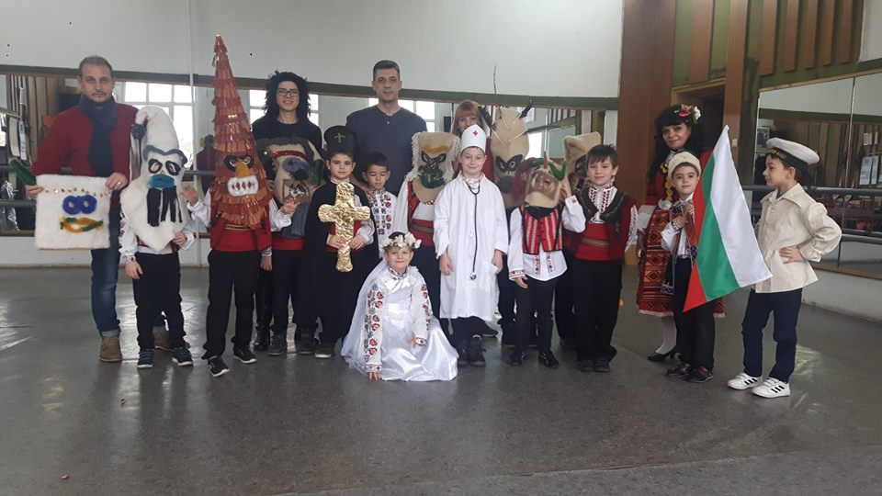
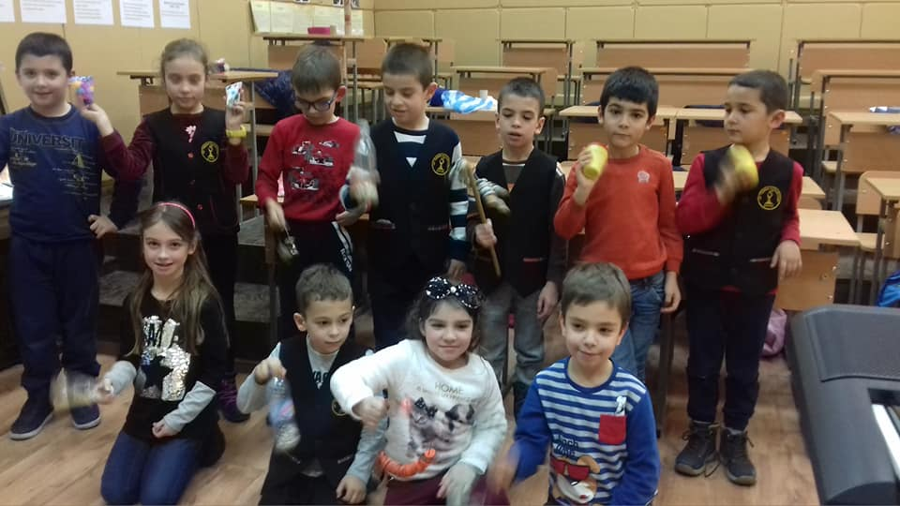
През цялата учебна година часовете по различните модули са в един и същи ден и час за различните групи – организация, която с времето се доказа, че е правилна, нестандартна и интересна.
Тъй като модула предполага сценични изяви те бяха заложени и в плановете ни - до сега са минали три и предстои финалната.

Slide 8
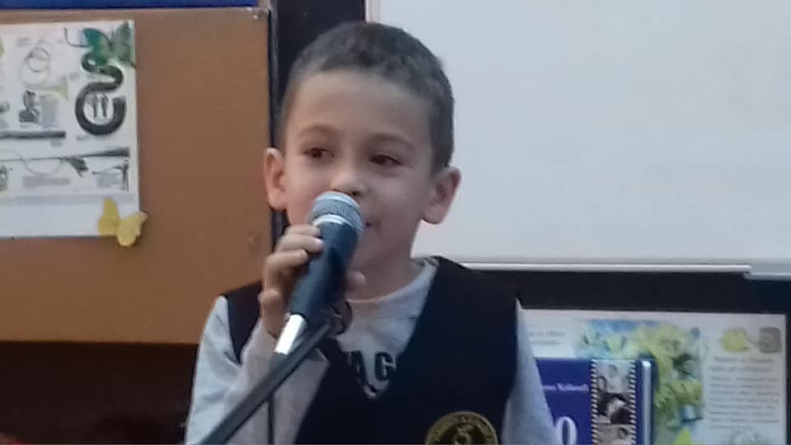
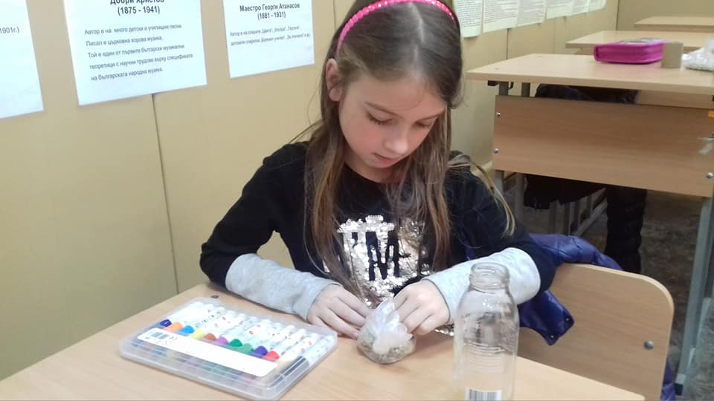
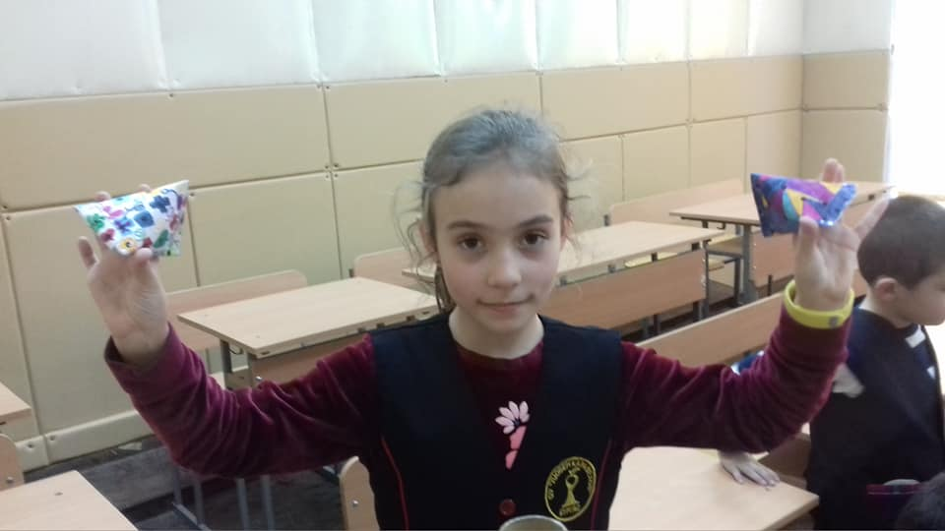
Сега ще се опитам да ви потопя в магията на нашите часове:
Учехме се на звуците, които ни заобикалят

Slide 9
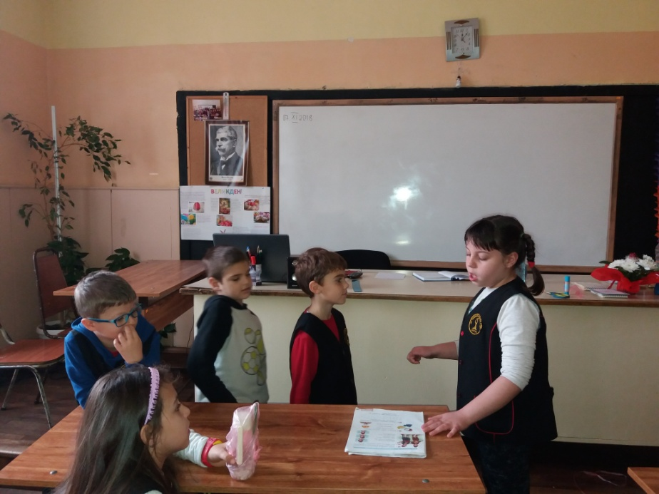
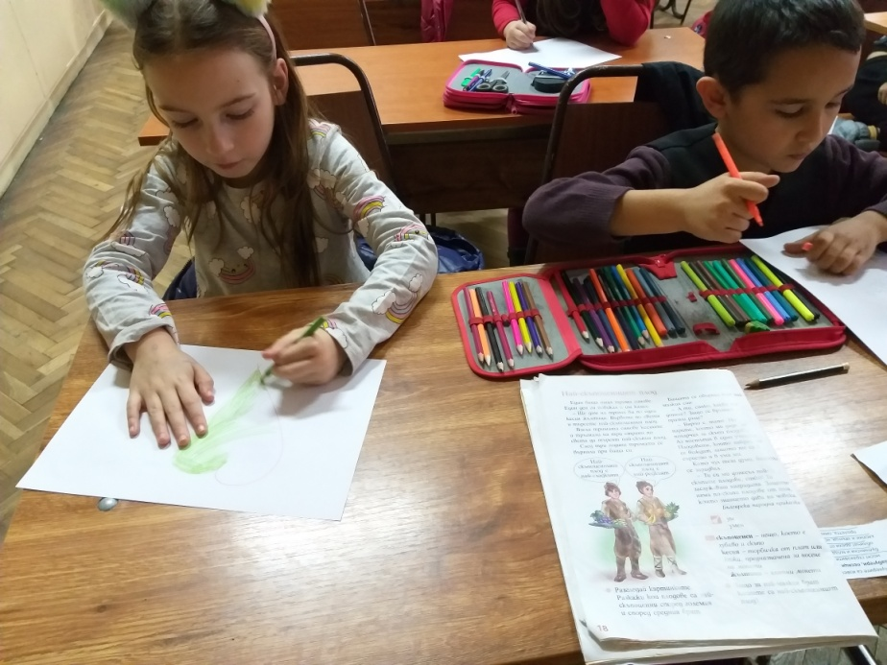
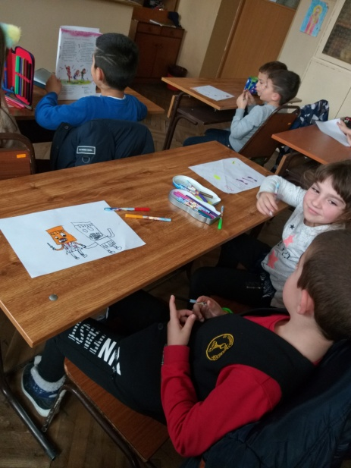
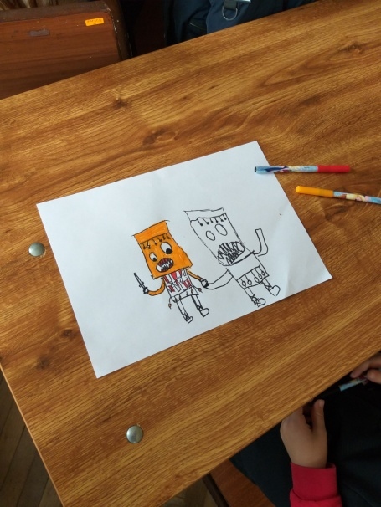
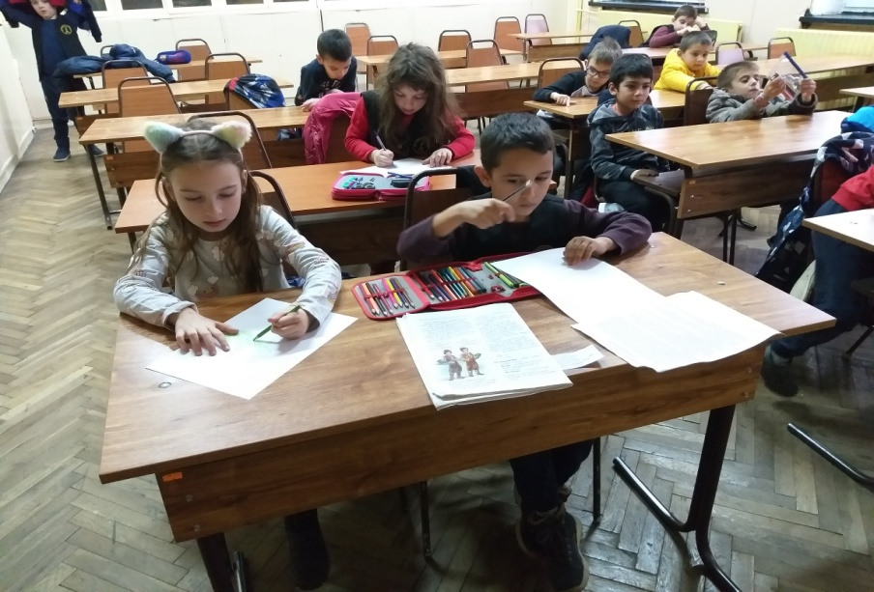
Разучавахме роли, откривахме характерни черти

Slide 10
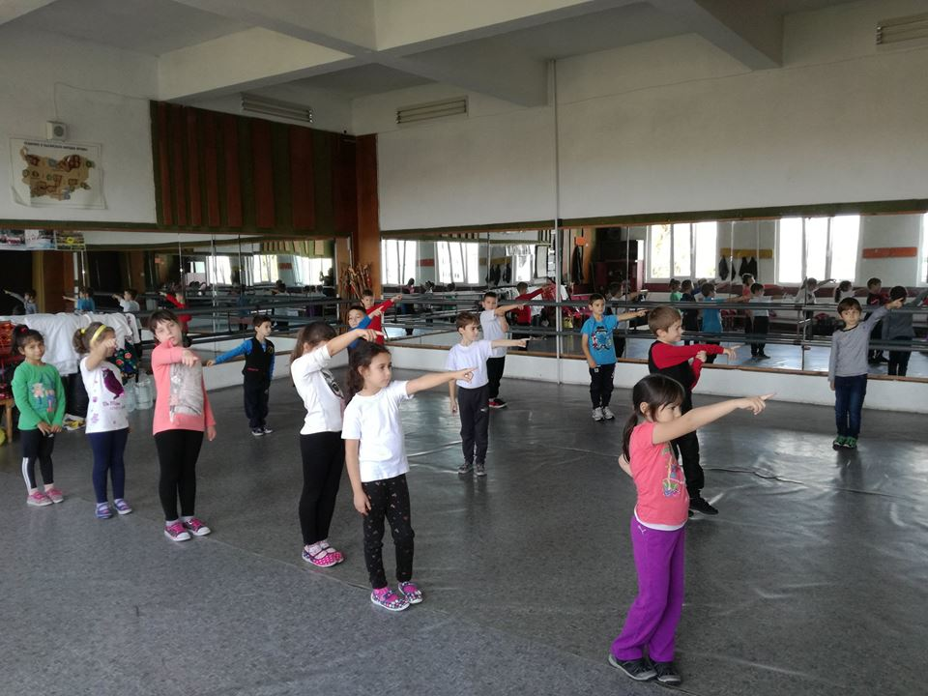
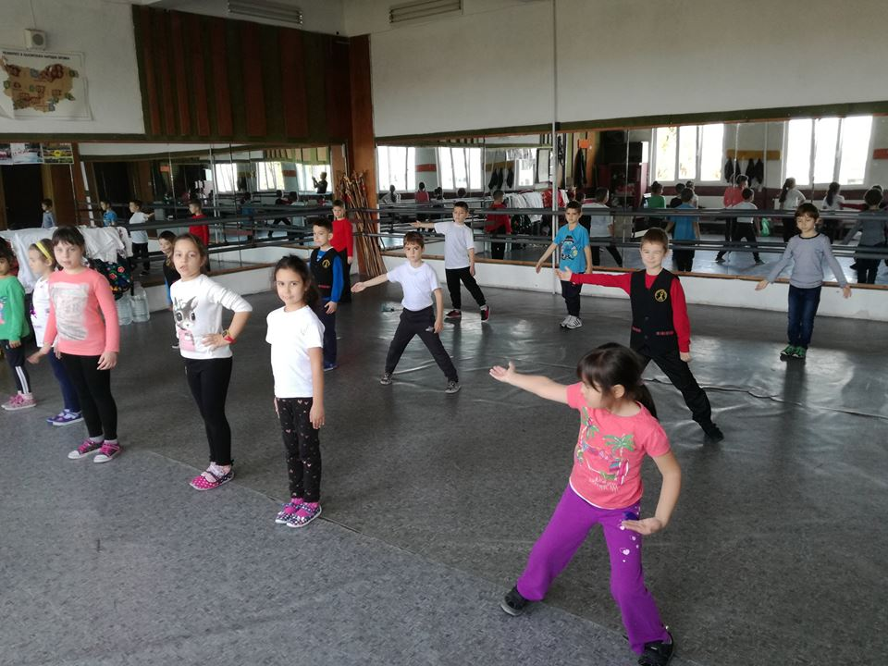
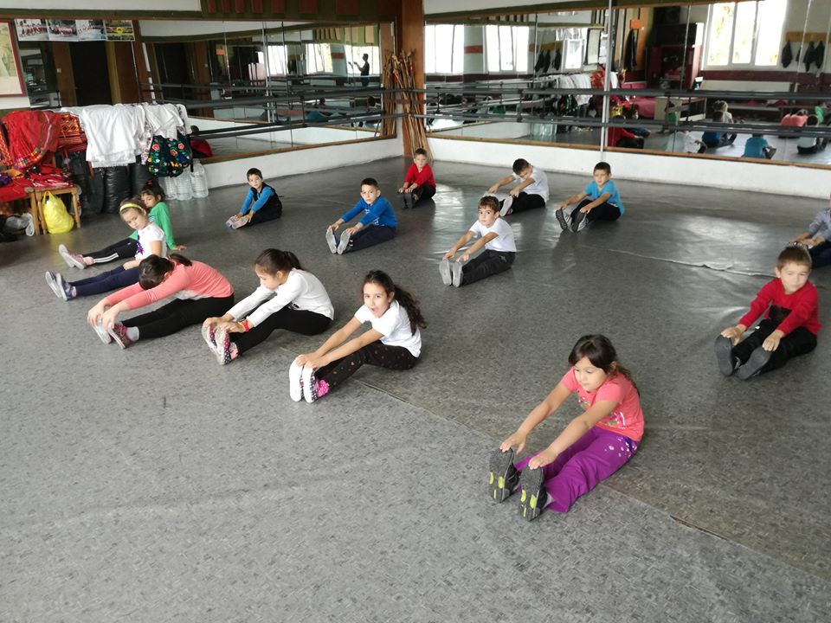
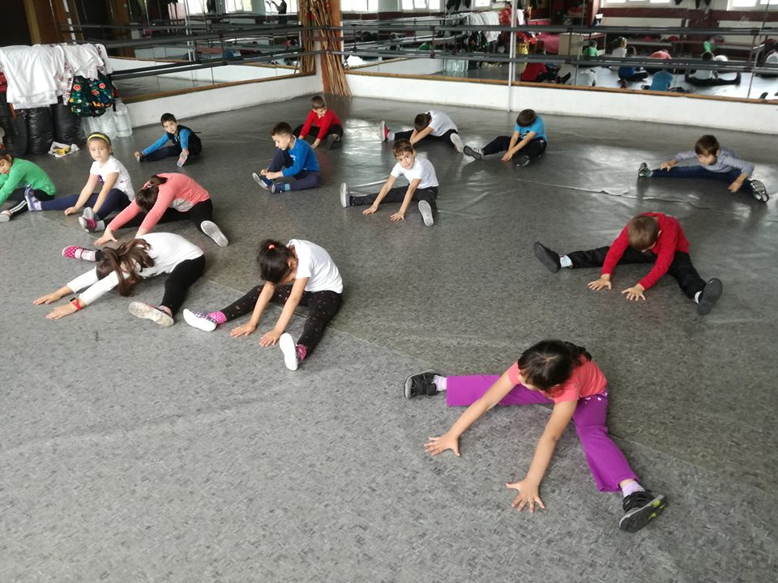
Но най-напред започнахме с посоките
– и ляво или дясно – где е?
НЕ беше лесно…
…но пък бе забавно !

Slide 11
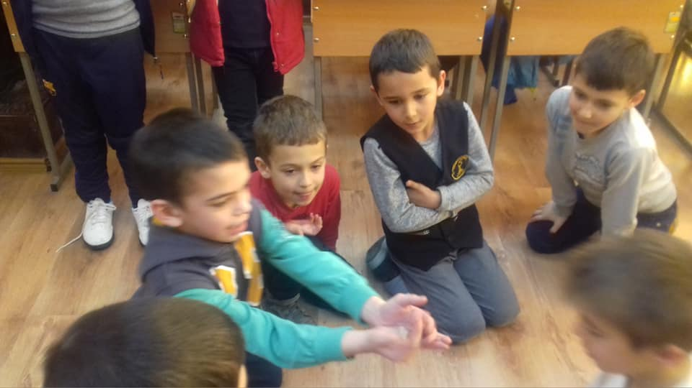
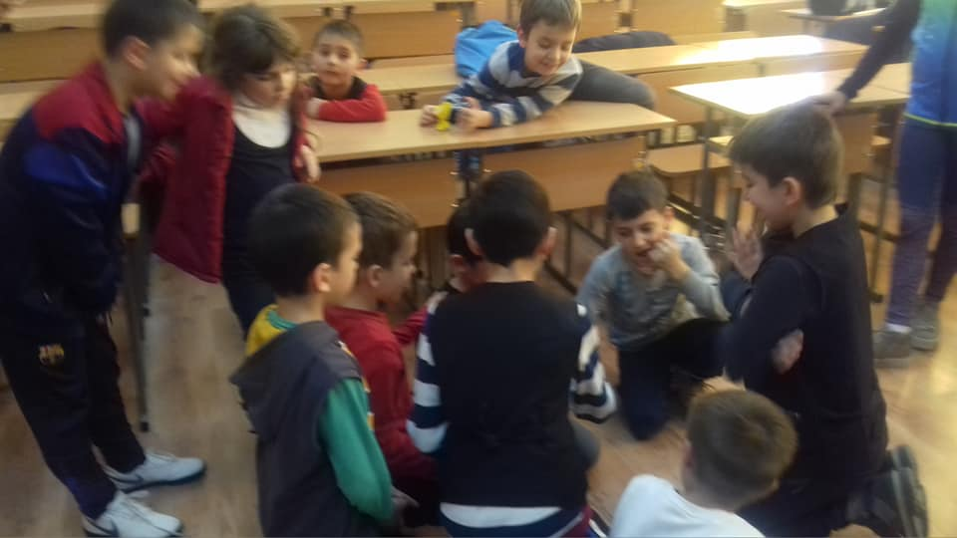
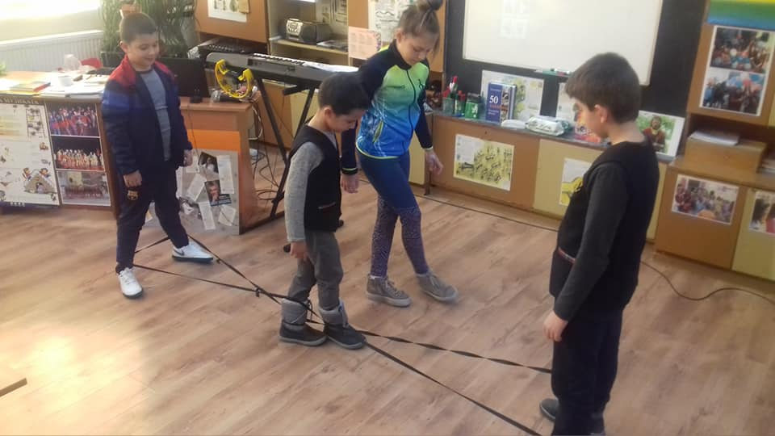
Играхме си и на “СТАРИ ИГРИ”

Slide 12
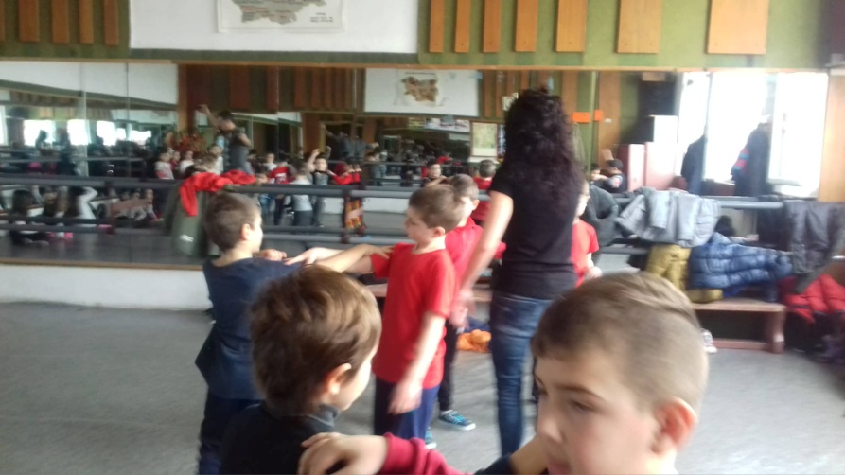
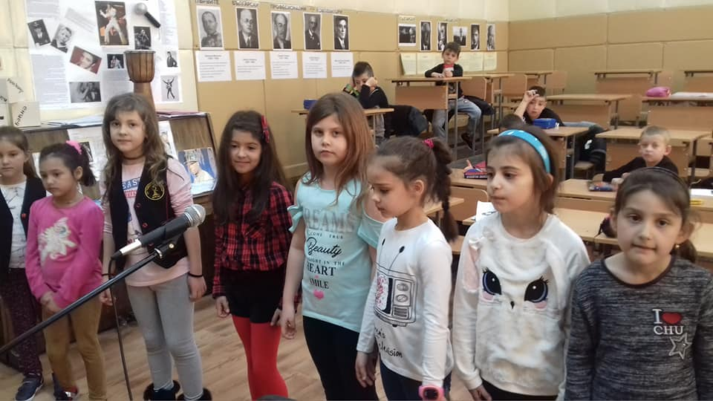
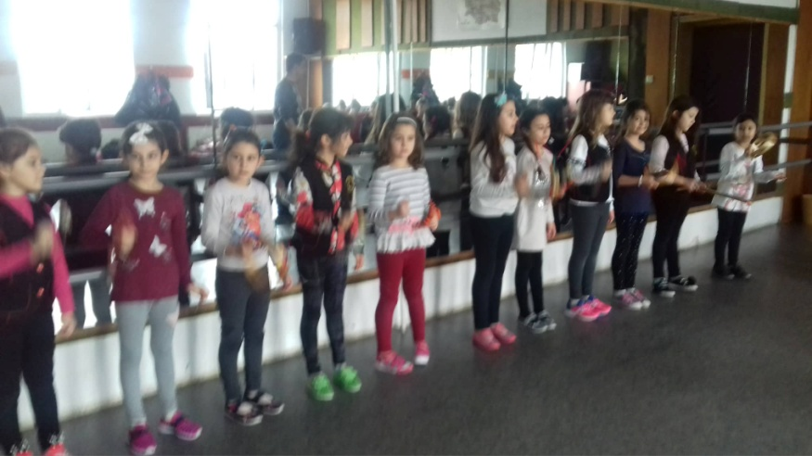
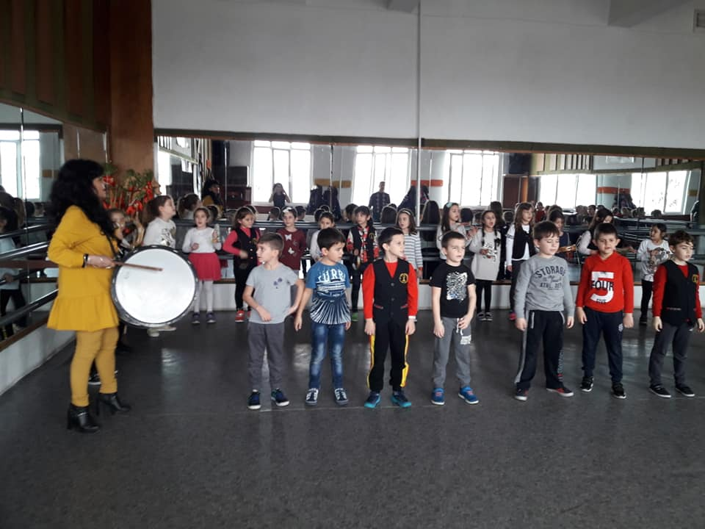
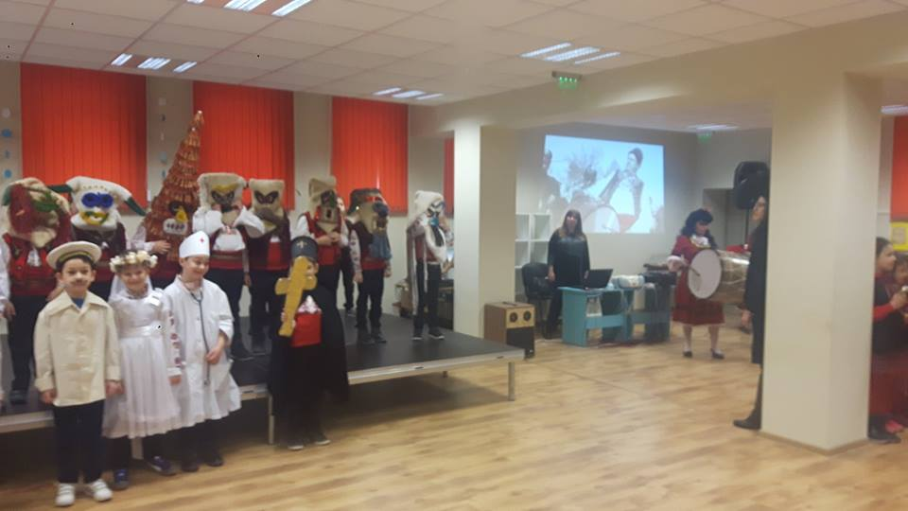
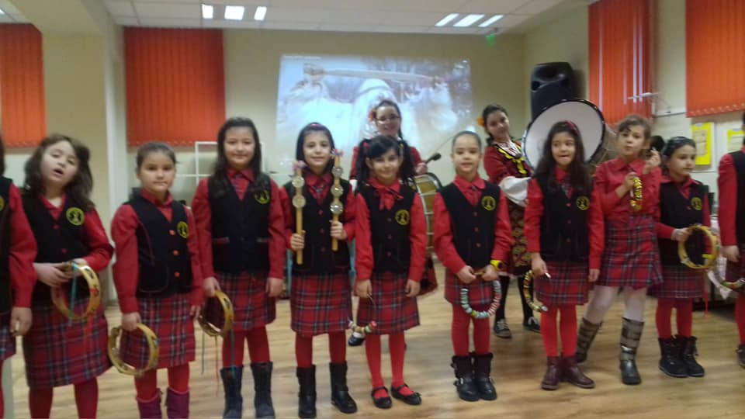
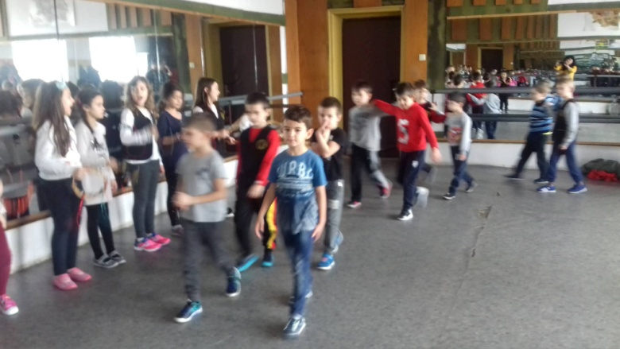
И не след дълго започнахме с изявите…

Slide 13
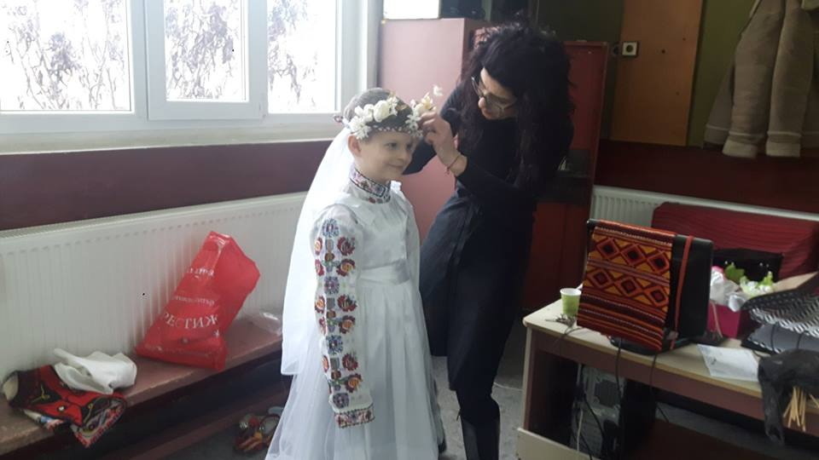
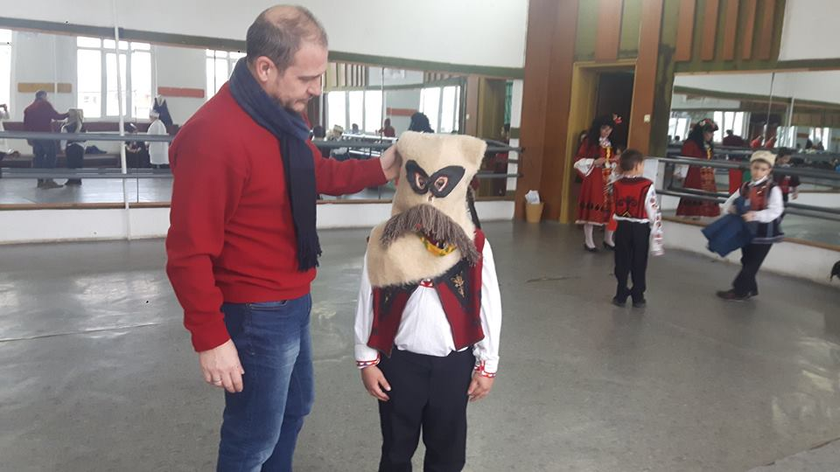
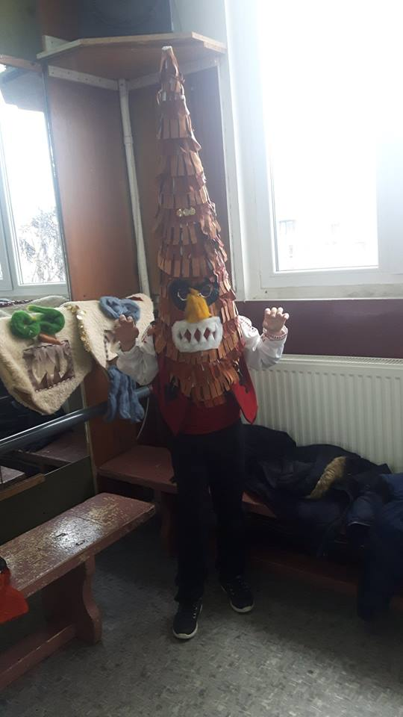
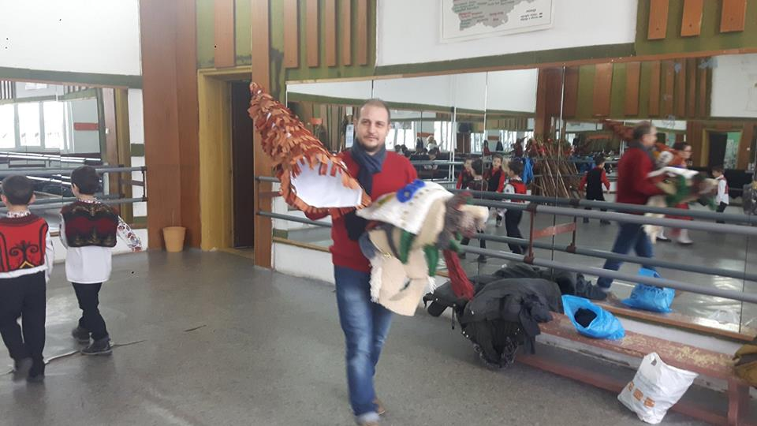
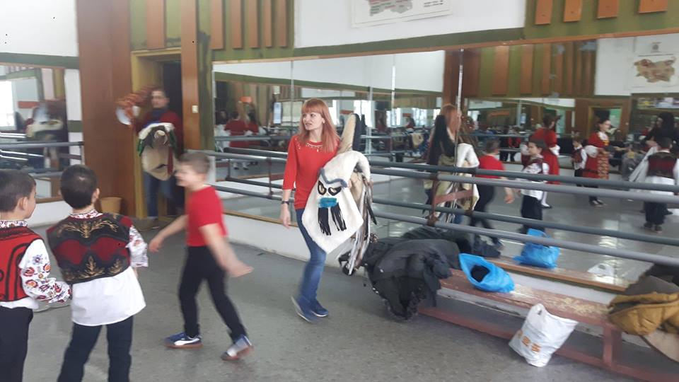
Благодарим на модулите “Приложно изкуство” и “Ръкотворен живот”
за изработката на маските за изявата “Кукери”

Slide 14
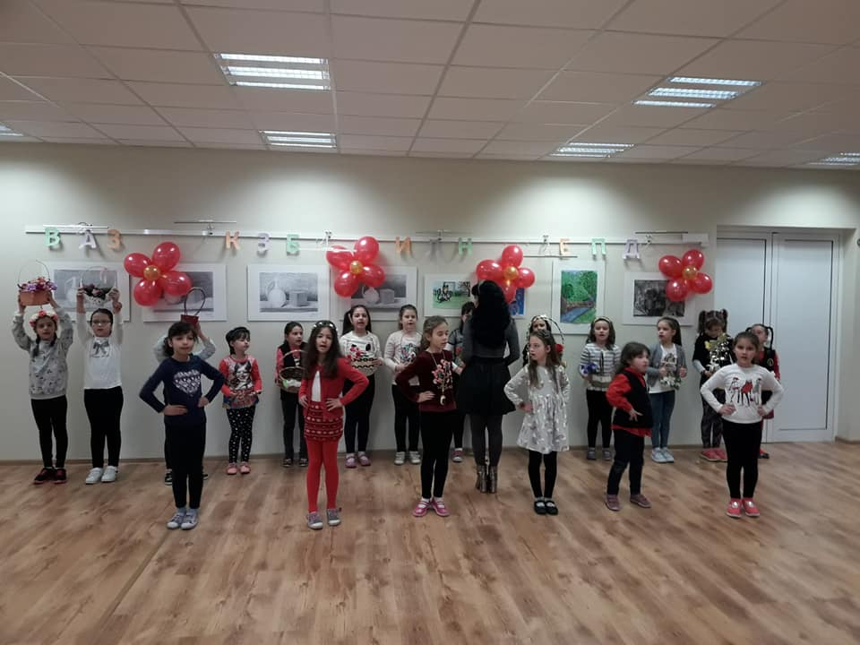
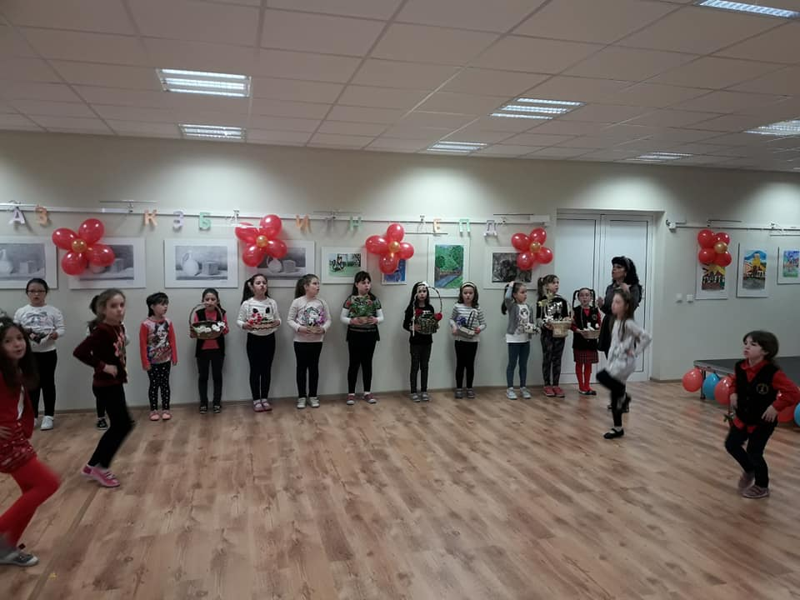
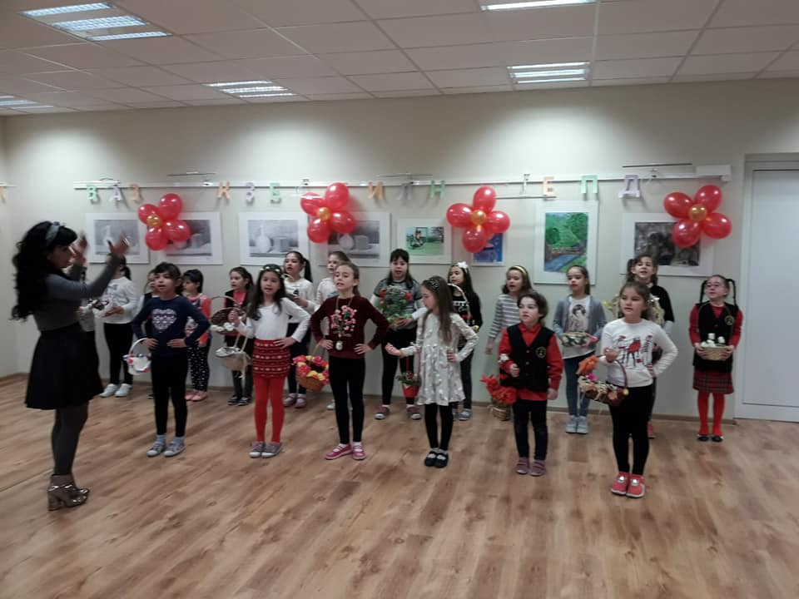
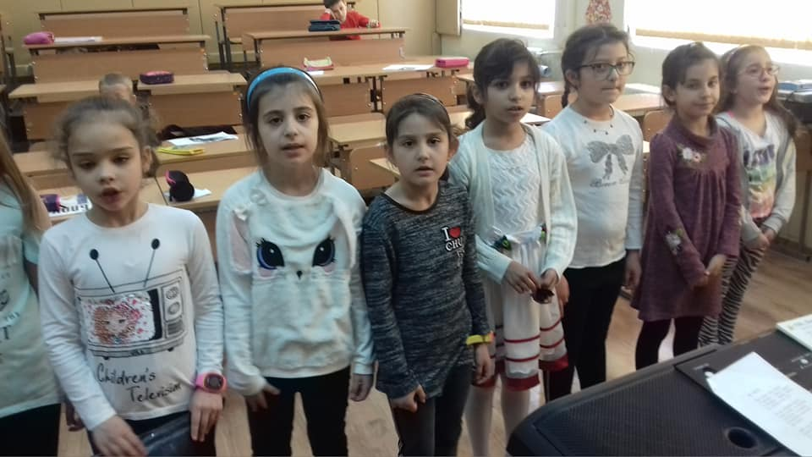
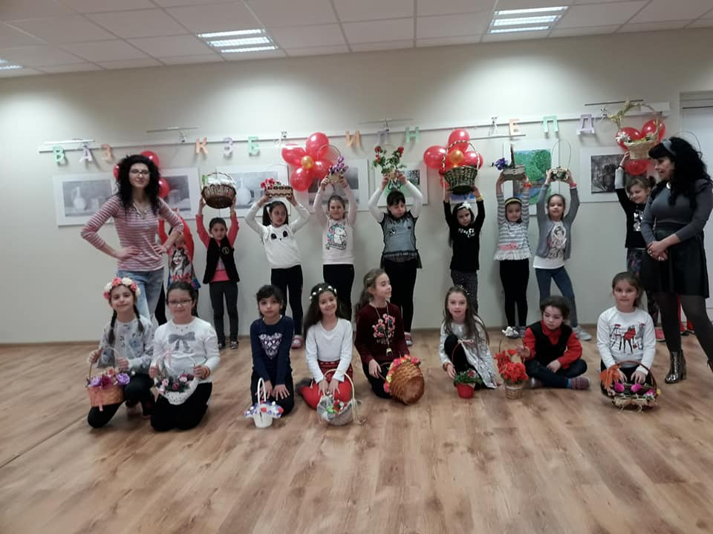
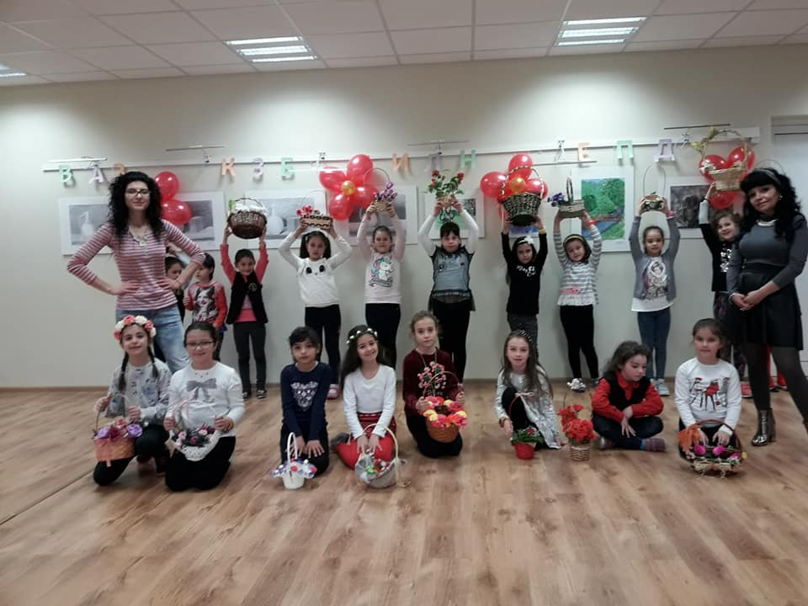
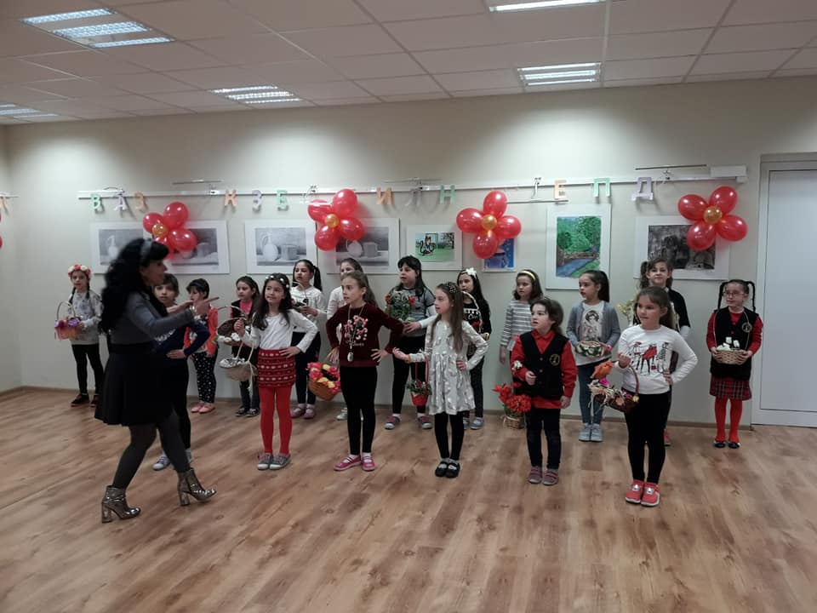
Трескаво се подготвихме и за следваща изява – “ЛАЗАРКИ”

Slide 15
След една година, стигнахме до някой важни изводи:
В учебната програма са включени по няколко колеги, което дава възможност за по-обширна работа, за разчупен и разнообразен стил на преподаване с различни методи и форми. Това дава възможност на децата да се изявяват по всякакъв начин.
Хубавото е, че в определен момент има възможност за промяна на желанията и изява с друга насоченост.
В началото, разбира се, децата нямаха изградени навици. В настоящия момент има разлика и вече се наблюдава някакъв прогрес. Темите, са съобразени със същността на модула и спомагат за въвеждане в реториката, развитие на въображението, умения за рецитиране и участия в сценки.
Тази иновация дава свободата да се преподава материал, интересен за децата, както и възможността да се работи с деца, които искат да се занимават с това.
Изпитваме истинско удоволствие да експериментираме и да вкарваме нови идеи в модулното обучение.
Децата се забавляват и учат едновременно!

Slide 16
“СГОВОРНА ДРУЖИНА, ПЛАНИНА ПОВДИГА”
Народна поговорка
БЛАГОДАРЯ ЗА ВНИМАНИЕТО !

